Slide 1



OKplaza 구매사 화면설계
2023.08

Slide 2
구매사 메뉴
1. 주문관리
2. 인수/반품
3. 정산관리
4. 상품관리
5. 고객센터
1-1. 상품리스트
2-1. 상품인수
3-1. 세금계산서
4-1. 상품소싱요청
5-1. 공지사항
1-2. 구매요청
2-2. 반품신청/현황
3-2. 거래명세서
4-2. 자재혁신제안
5-2. 고객의소리(Q&A)
1-3. 선입금주문내역
2-3. 인수이력조회
3-3. 채무관리
4-3. 관심상품
5-3. 자유게시판
1-4. 주문진척도
4-4. 재고관리
5-4. 시스템장애/개선요청
1-5. 구매이력 조회
4-5. 품질관리
1-6. 주문승인 조회

Slide 3
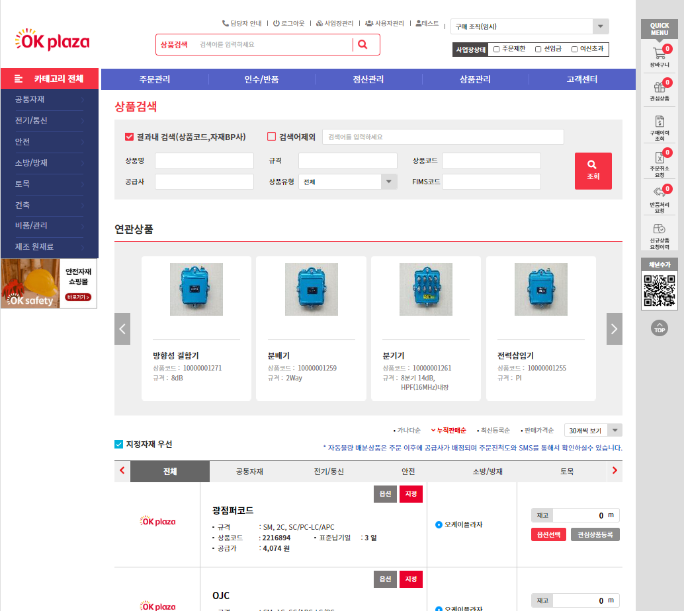

1. 주문관리
화면명 | 1-1. 상품리스트
■ 화면개요
주문 가능한 상품정보를 확인합니다.

Slide 4
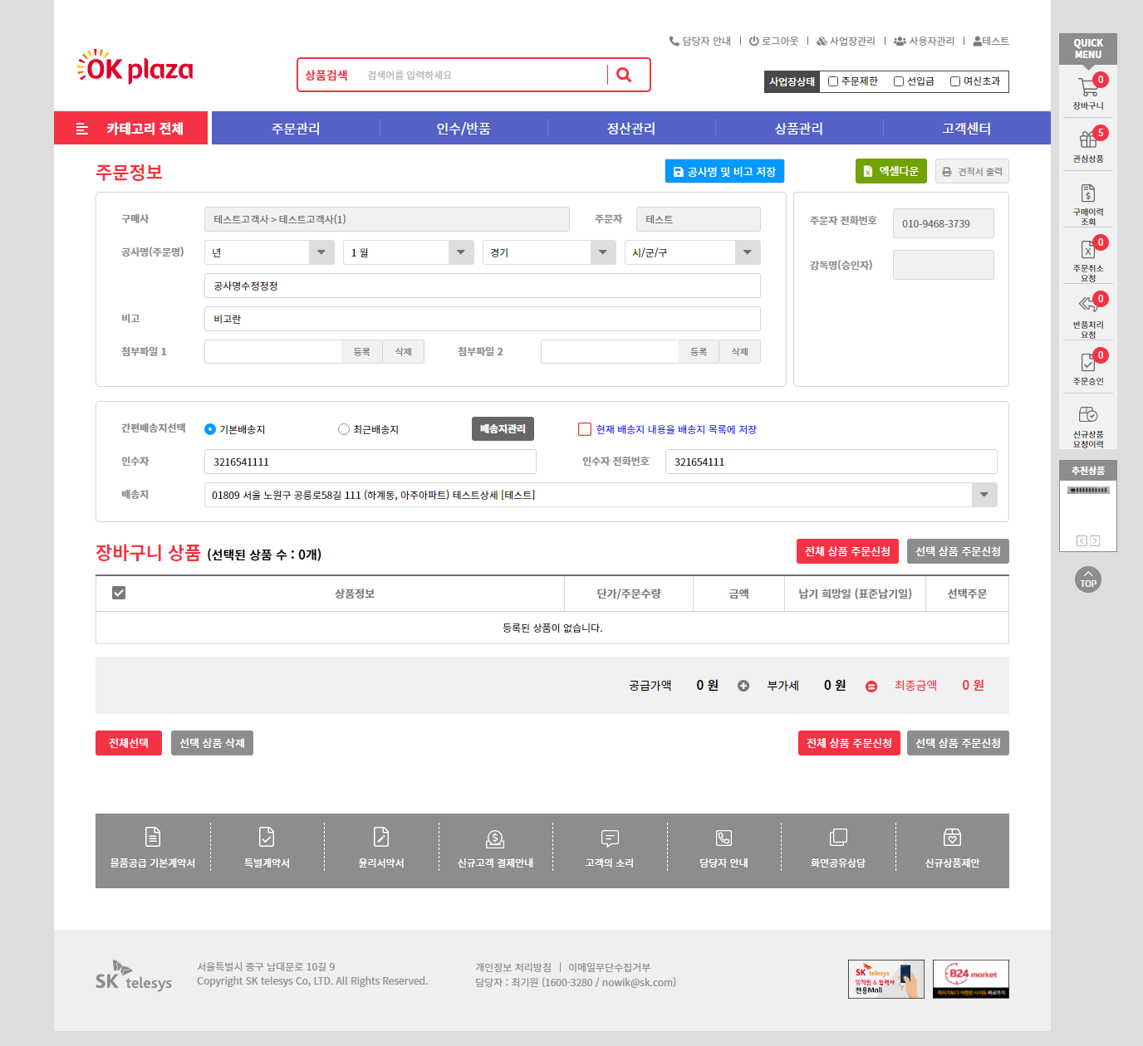
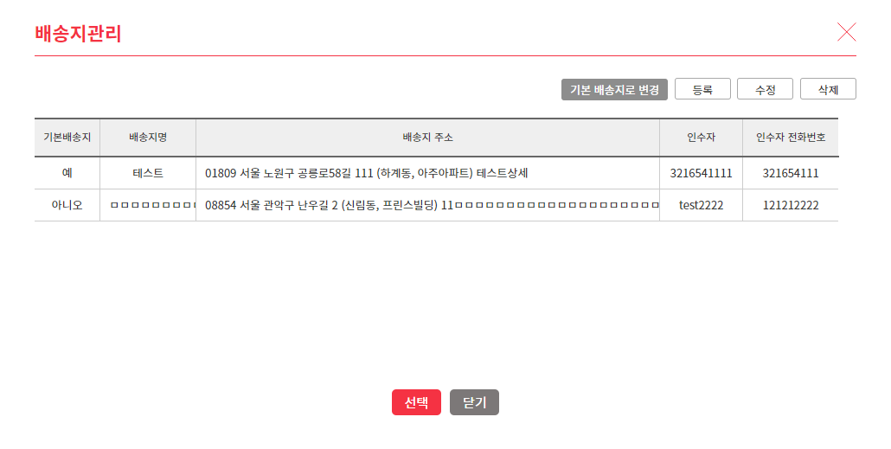
1. 주문관리
화면명 | 1-2. 구매요청(장바구니) (1/2)
■ 화면개요
주문 가능한 상품정보 및 주문정보를 확인 및 변경할 수 있는 화면입니다.
■ 사용법
주문 시 필요한 주문자 전화번호, 공사명, 인수자, 배송지 등 주문에 관련된 필수 정보를 설정 합니다. (감독관이 존재할 경우 감독명(승인자)에 관련 감독관 이름이 출력됩니다.)
만약 새로운 배송지로 주문 시 ’배송지 관리’를 클릭하여 새로운 배송지를 추가합니다.
배송지 팝업은 기존 배송지 및 새로운 배송지를 추가 및 관리 합니다.
주문 전 주문서출력을 통해 주문내역을 문서화 하실 수 있습니다.

Slide 5
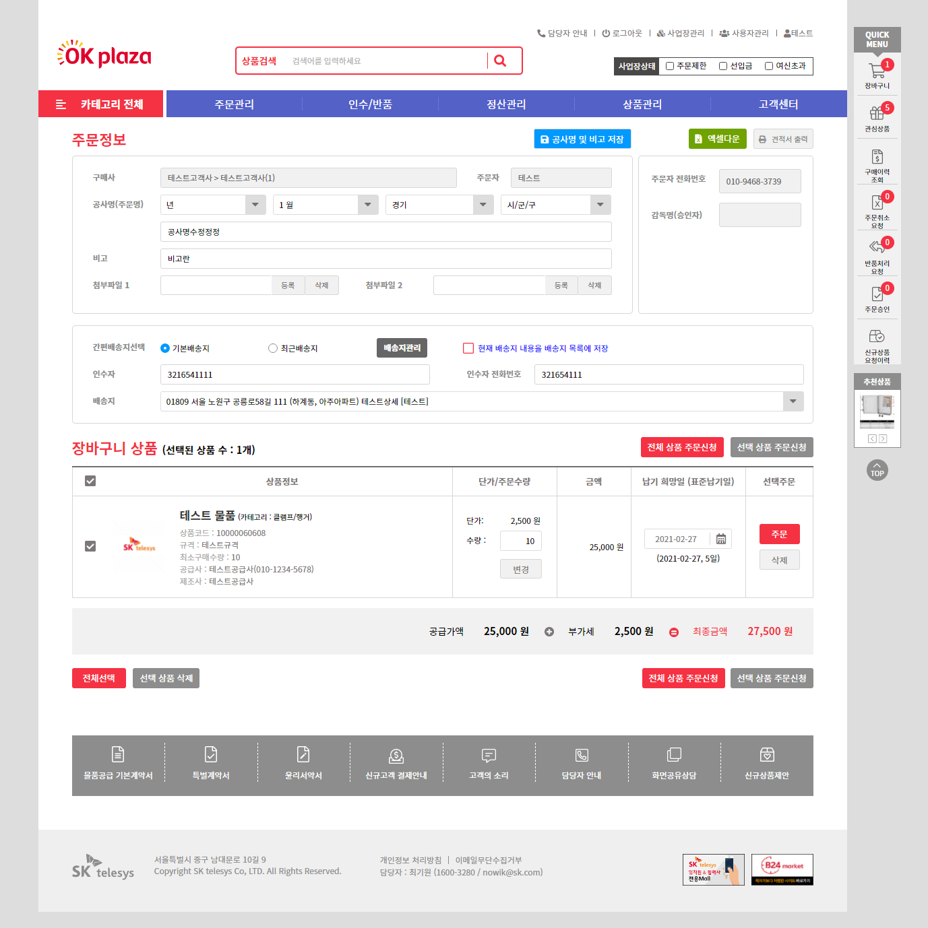
1. 주문관리
화면명 | 1-2. 구매요청(장바구니) (2/2)
■ 화면개요
상품검색 및 주문상품정보(주문수량, 납기예정일)을 변경관리 후 주문을 요청 할 수 있습니다.
■ 사용법
주문할 상품을 선택하여 활성화된 ‘주문수량’과 ‘납기희망일’을 수정합니다.
불필요한 상품은 ‘상품삭제’를 클릭하여 장바구니에서 상품 정보를 삭제 할 수 있습니다.
장바구니 상품정보를 설정 후 ‘주문신청’을 클릭하여 주문을 신청 할 수 있습니다. (정상적인 주문신청 이후에는 일괄 항목중 공사명, 인수자, 인수자 전화번호, 배송지 등의 정보를 제외한 나머지 정보들은 삭제됩니다.)

Slide 6
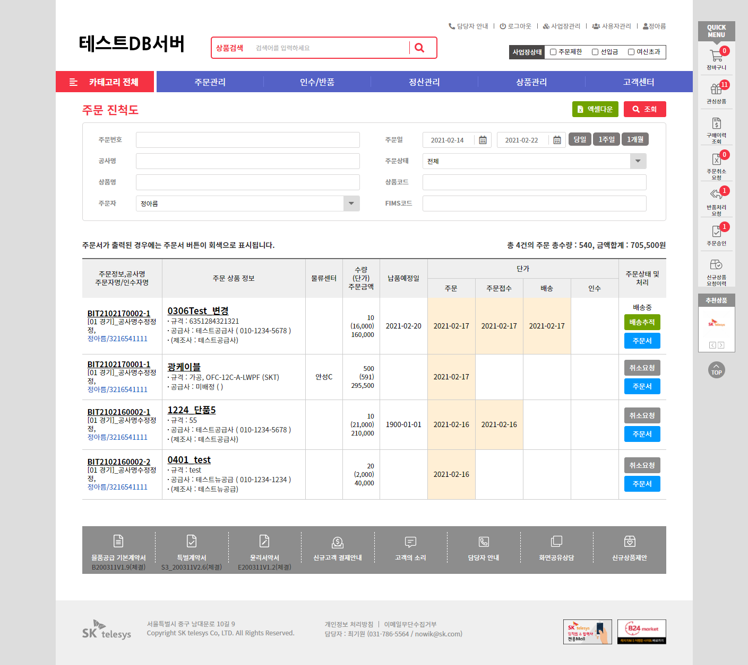
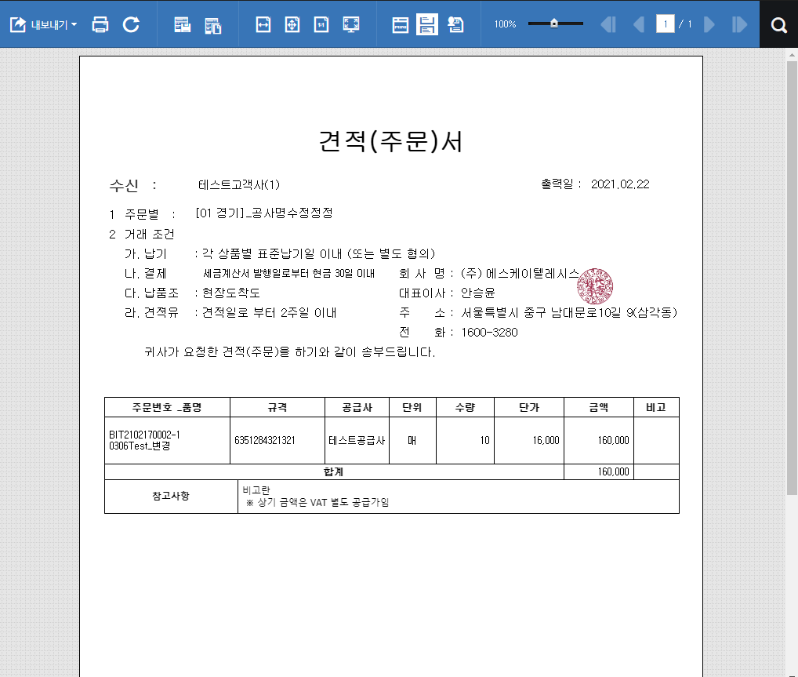
1. 주문관리
화면명 | 1-4. 주문진척도
■ 화면개요
주문 진척도를 확인할 수 있는 화면입니다.
■ 사용법
이 화면에서는 주문번호들의 진행 현황을 확인 할 수 있습니다.
주문번호 클릭 시 상세 주문들을 확인 할 수 있습니다. 주문상세조회로 연결됩니다.
주문상태 및 처리에서 ‘주문서’ 버튼을 통해 견적(주문)서를 출력 할 수 있습니다.

Slide 7
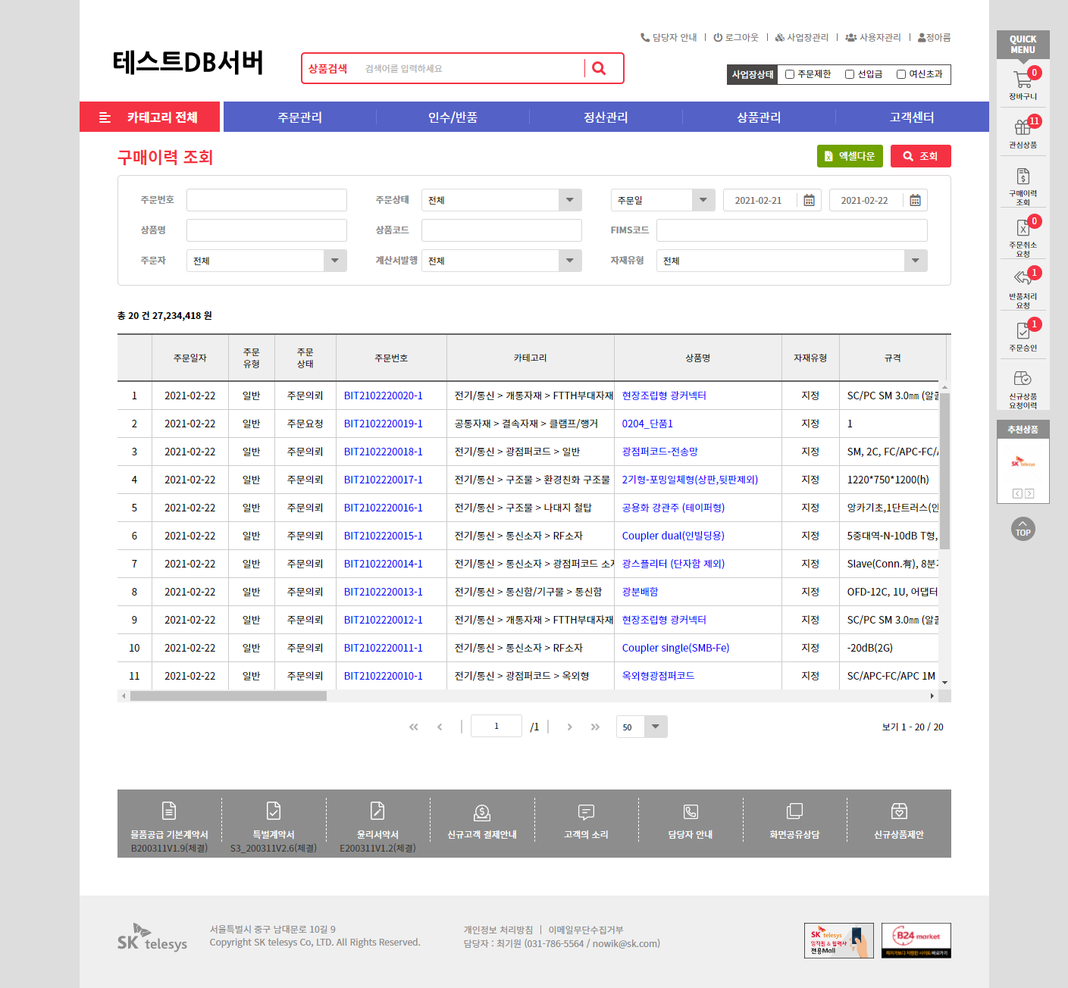
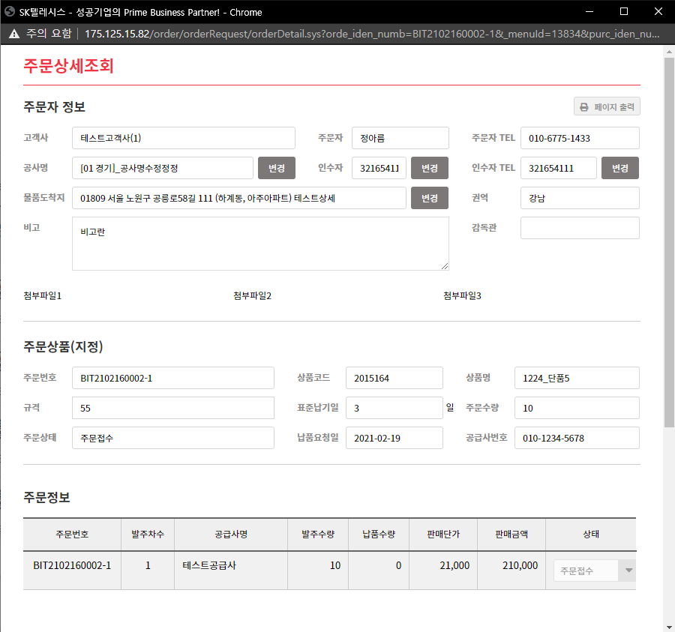
1. 주문관리
화면명 | 1-5. 구매이력 조회
■ 화면개요
주문내역을 확인하는 화면입니다.
주문 취소 처리는 상세화면에서 가능합니다.
■ 사용법
주문번호 클릭 시 선택한 주문의 현재 상태 정보를 확인 할 수 있습니다.
주문상세 화면에서는 선택된 주문의 정보와 주문 요청한 상품정보를 확인 할 수 있으며, 현재 요청된 주문의 상태가 어떻게 변경되었는지 알 수 있는 변경정보 이력 등을 확인 할 수 있습니다.
선택된 주문의 공사명과 물품도착지 등의 정보를 수정한 뒤 ‘변경’ 버튼을 클릭 시 변경 내용을 저장 할 수 있습니다.
해당 주문을 접수한 공급사에서 주문상품을 출하하기 전까지 주문취소를 할 수 있습니다. 주문취소 시 반드시 취소 사유를 입력해야 합니다. (주문취소를 한 뒤에는 공사명과 물품도착지의 수정은 할 수 없습니다.)

Slide 8
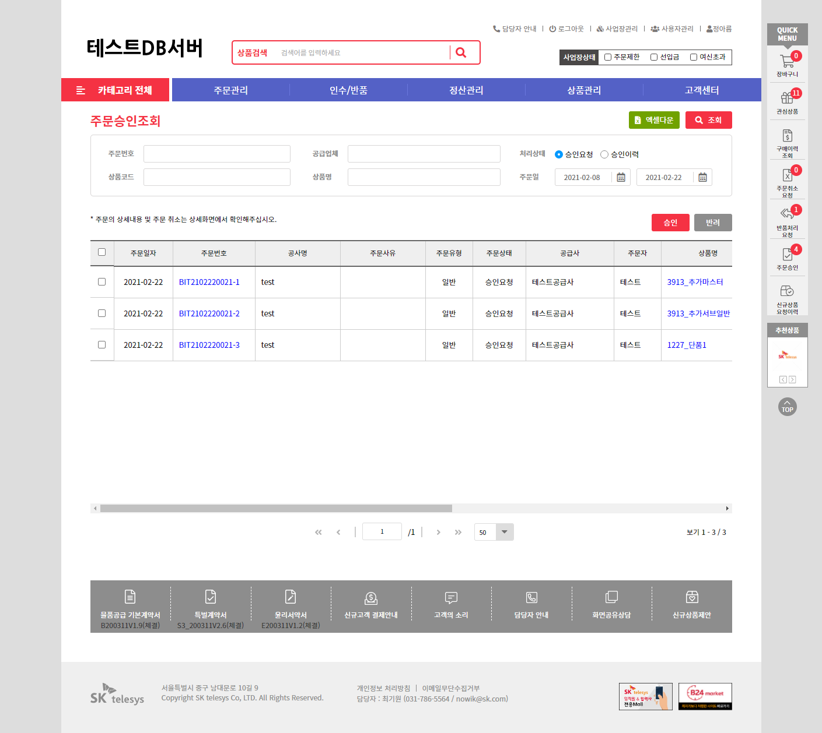
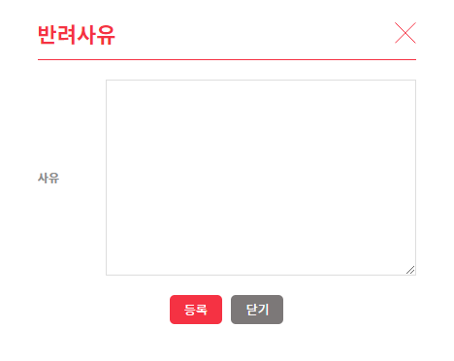
1. 주문관리
화면명 | 1-6. 주문승인조회
■ 화면개요
피감독(감독이 아닌) 사용자의 주문요청에 대해 승인 및 반려 처리를 진행 할 수 있는 화면입니다.
감독 사용자만 확인 할 수 있는 화면입니다.
■ 사용법
‘승인요청’ 상태의 주문들을 조회 합니다.
승인 처리를 진행하고자 하는 주문 정보의 좌측 끝에 있는 체크박스를 선택하고 [승인]버튼을 클릭하여 승인처리를 진행 할 수 있습니다.
반려처리를 진행하고자 하는 주문정보의 좌측 끝에 있는 체크박스를 선택하고 [반려]버튼을 클릭합니다. 반려 시 반려사유를 반드시 입력해야 합니다.

Slide 9
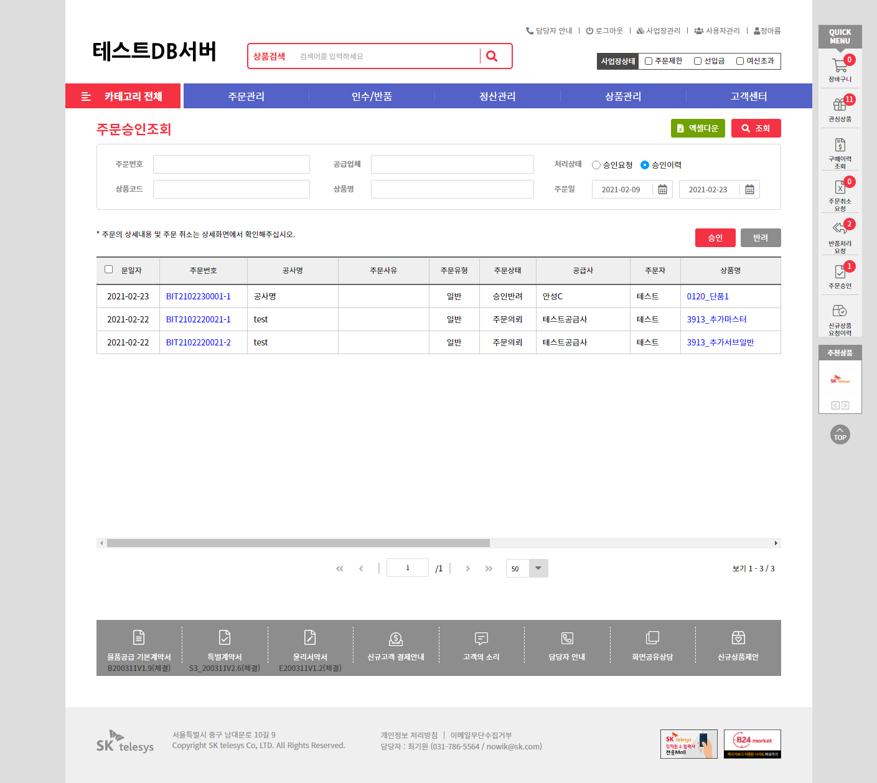
1. 주문관리
화면명 | 1-6. 주문승인조회
■ 화면개요
승인요청 주문 정보에 대해서 승인처리 및 반려처리를 진행했던 내역을 확인 할 수 있는 화면입니다.
■ 사용법
주문승인조회 화면에서 처리상태를 승인이력으로 설정 후 조회하면 승인처리 및 반려처리를 진행했던 주문들을 확인할 수 있습니다.
승인처리 및 반려처리 시 주문 상태에서 확인 가능합니다.

Slide 10
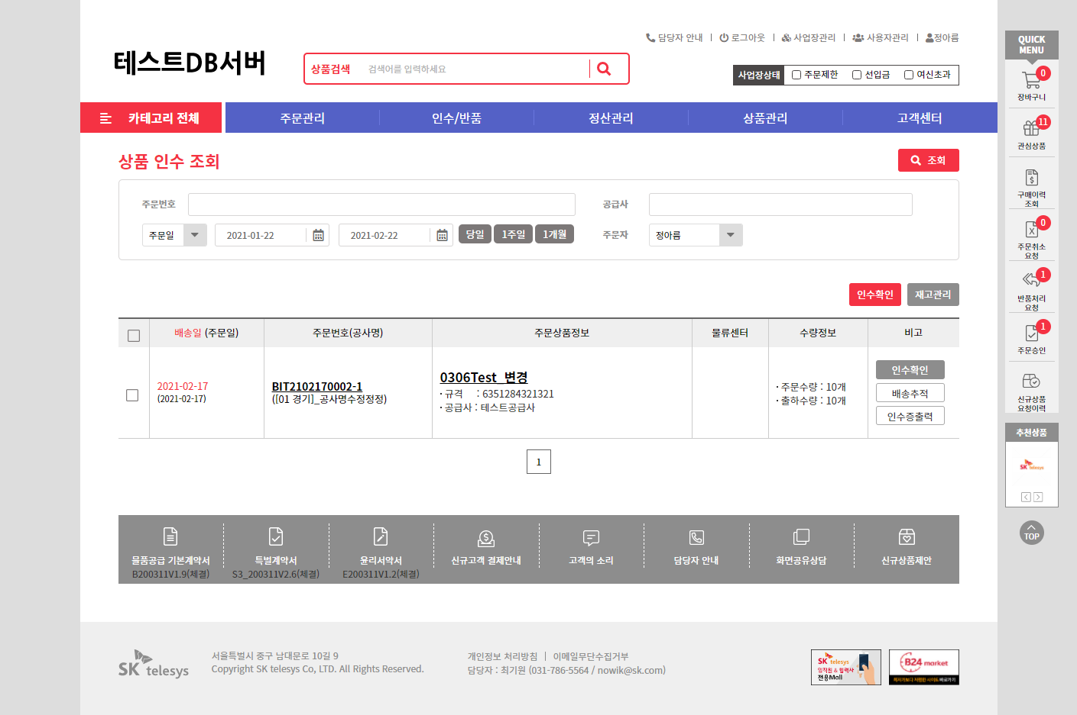
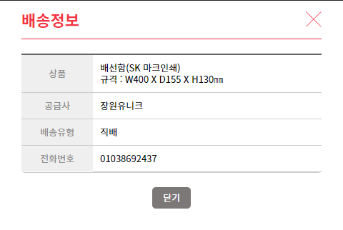
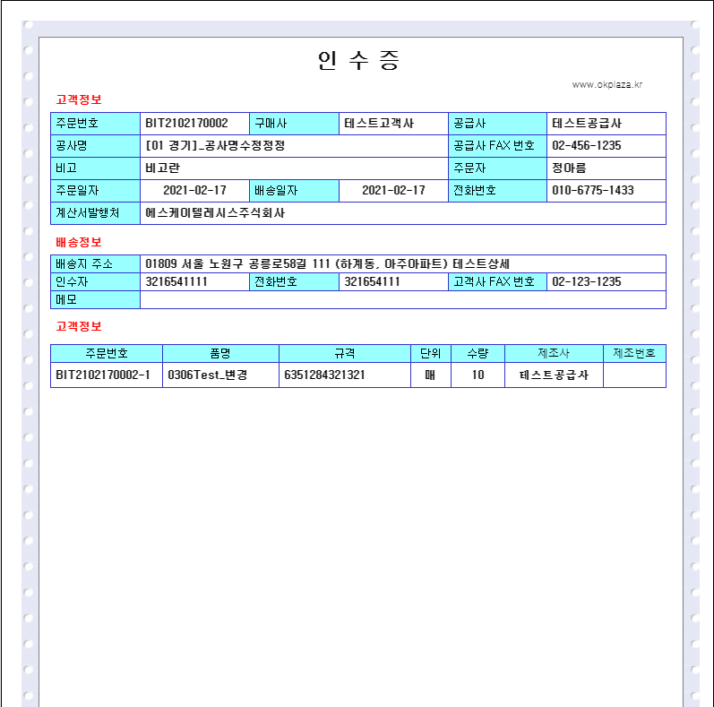
2. 인수/반품
화면명 | 2-1. 상품인수
■ 화면개요
인수확인처리 및 송장정보 확인이 가능한 화면입니다.
공급사에서 주문상품을 납품한지 4일이 지나면 인수확인 독려 SMS를 담당자에게 전송하게 되고, 5일째가 지나면 자동으로 인수확인처리가 됩니다.
■ 사용법
공급사에서 출하처리를 하여 고객사에서 인수확인 처리를 해야 하는 주문정보들이 리스트에 출력됩니다. 인수대상 주문정보를 선택하여 ‘인수확인’ 버튼을 클릭하여 인수확인 처리를 합니다.
‘인수증 출력’을 통해 인수증을 출력 할 수 있습니다.
공급사에서 배송완료 처리를 할 때, 송장정보를 저장했다면 해당 정보가 출력되며, 송장번호 클릭 시 해당 배송업체의 송장 조회 화면이 팝업으로 호출되어 상품의 배송현황을 확인 할 수 있습니다.

Slide 11
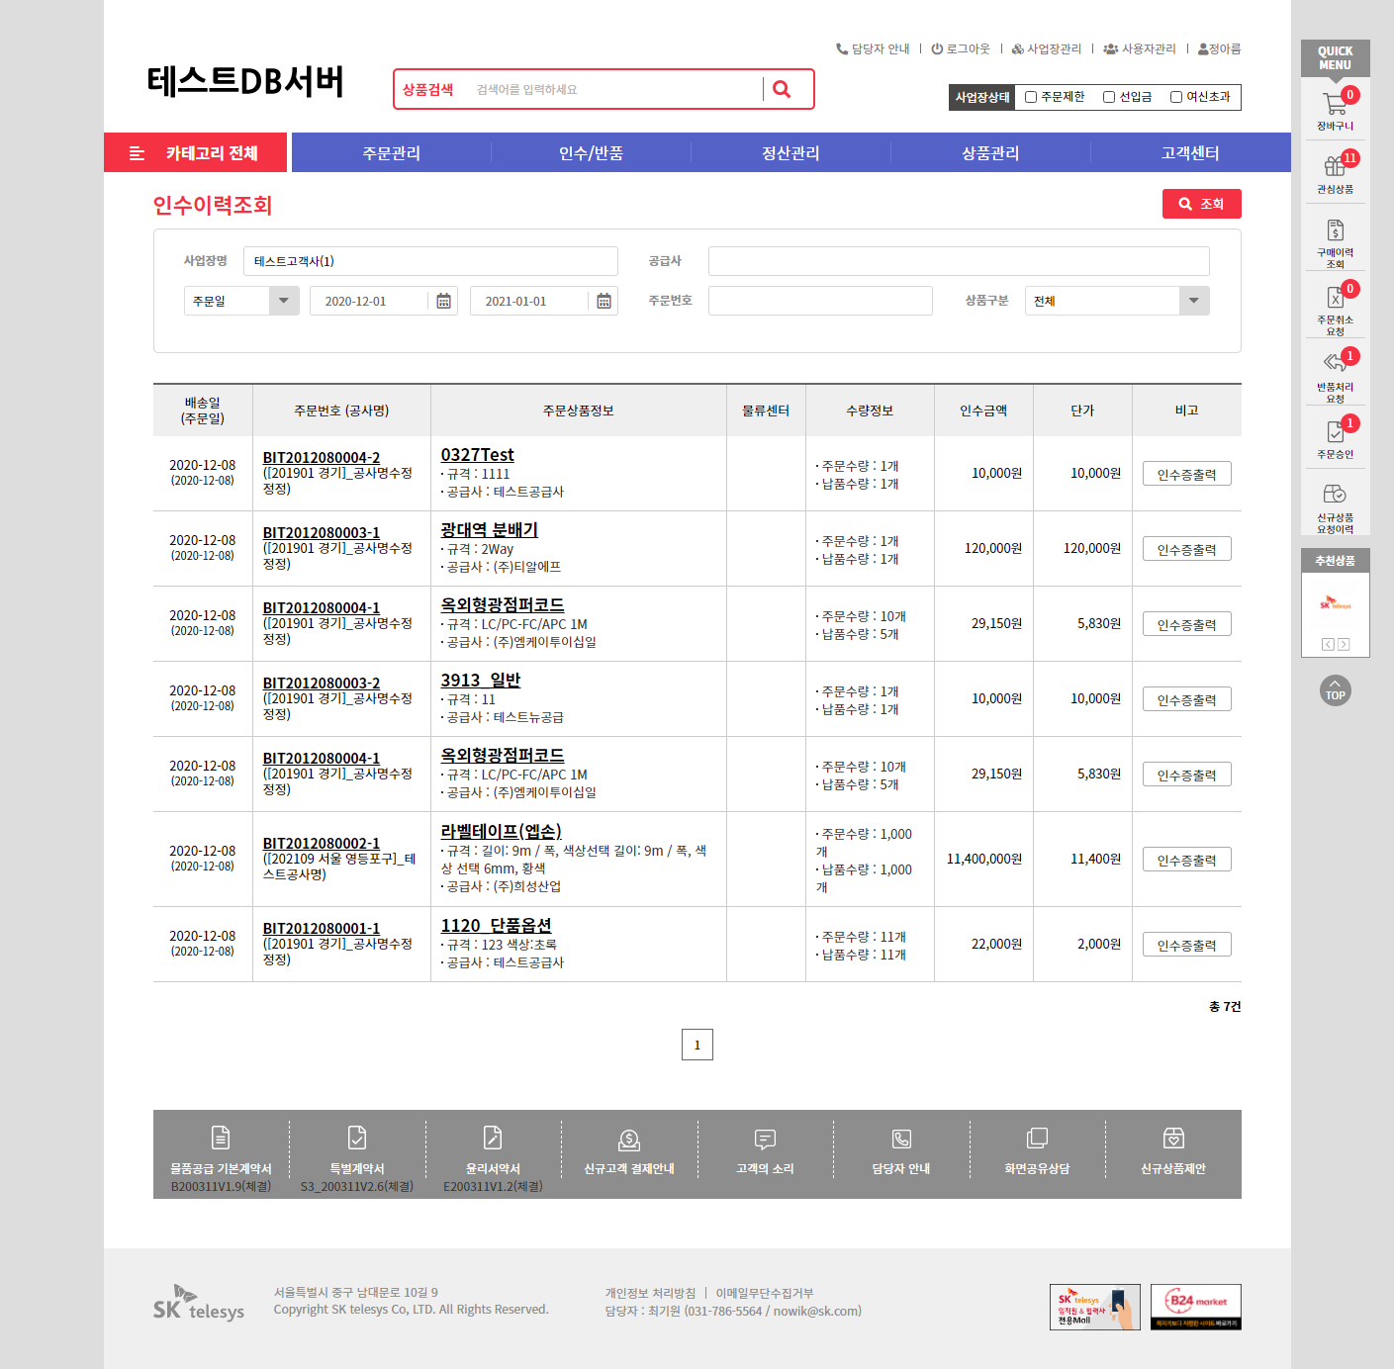
2. 인수/반품
화면명 | 2-1. 상품인수
■ 화면개요
인수내역을 확인 할 수 있는 화면입니다.
■ 사용법
‘인수증 출력’을 통해 인수증을 출력 할 수 있습니다.

Slide 12
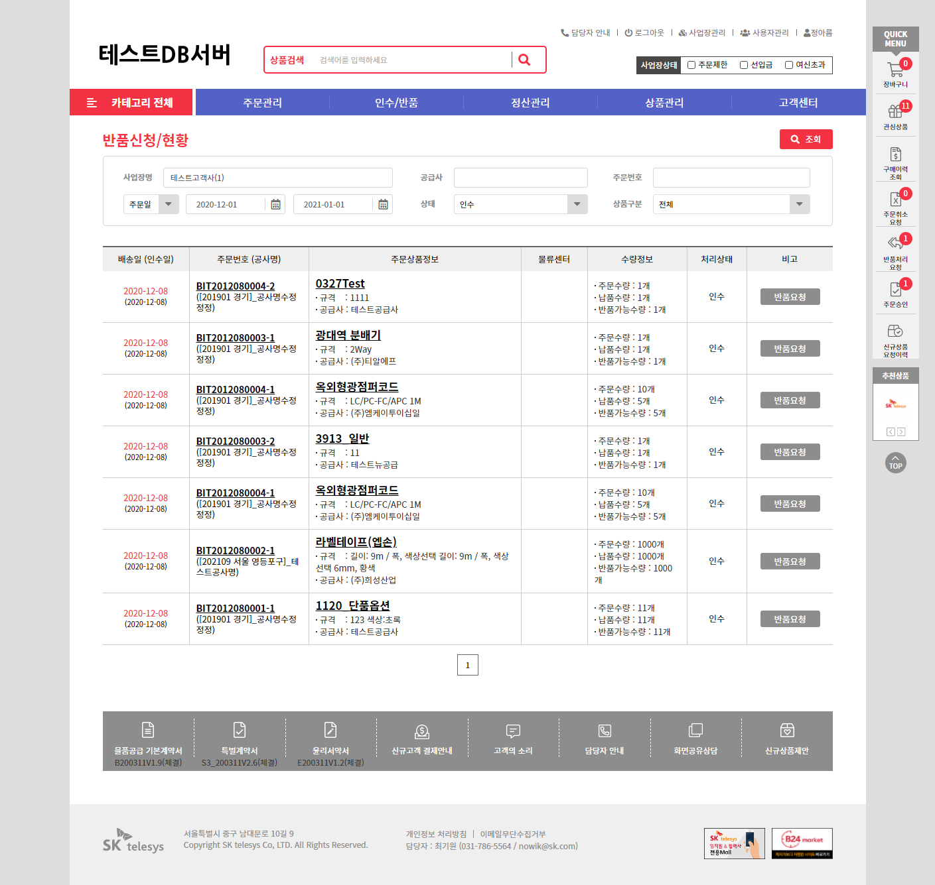
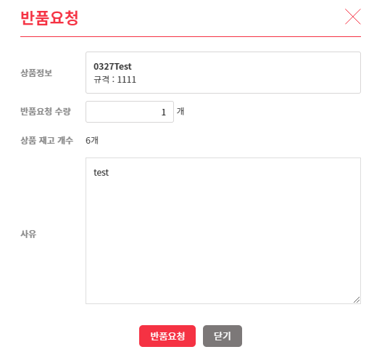
2. 인수/반품
화면명 | 2-2. 반품신청/현황
■ 화면개요
반품을 요청 및 이력 정보를 확인 할 수 있습니다.
반품 요청이 승인된 건에 대해서 반품인수인계증을 출력 할 수 있습니다.
■ 사용법
인수한 수량 내에서 반품요청이 가능하며, 기본적으로 인수 수량과 동일하게 반품 요청 가능 수량이 출력되어져 있습니다. 반품요청 시 반품사유를 입력해야 합니다.
반품번호를 누르면 상세화면을 볼 수 있습니다.
조회화면에서 상태를 변경 후 조회하면 해당 상태의 주문번호들을 확인할 수 있습니다.
반품요청이 승인된 건은 반품인수인계증을 출력 할 수 있습니다.

Slide 13
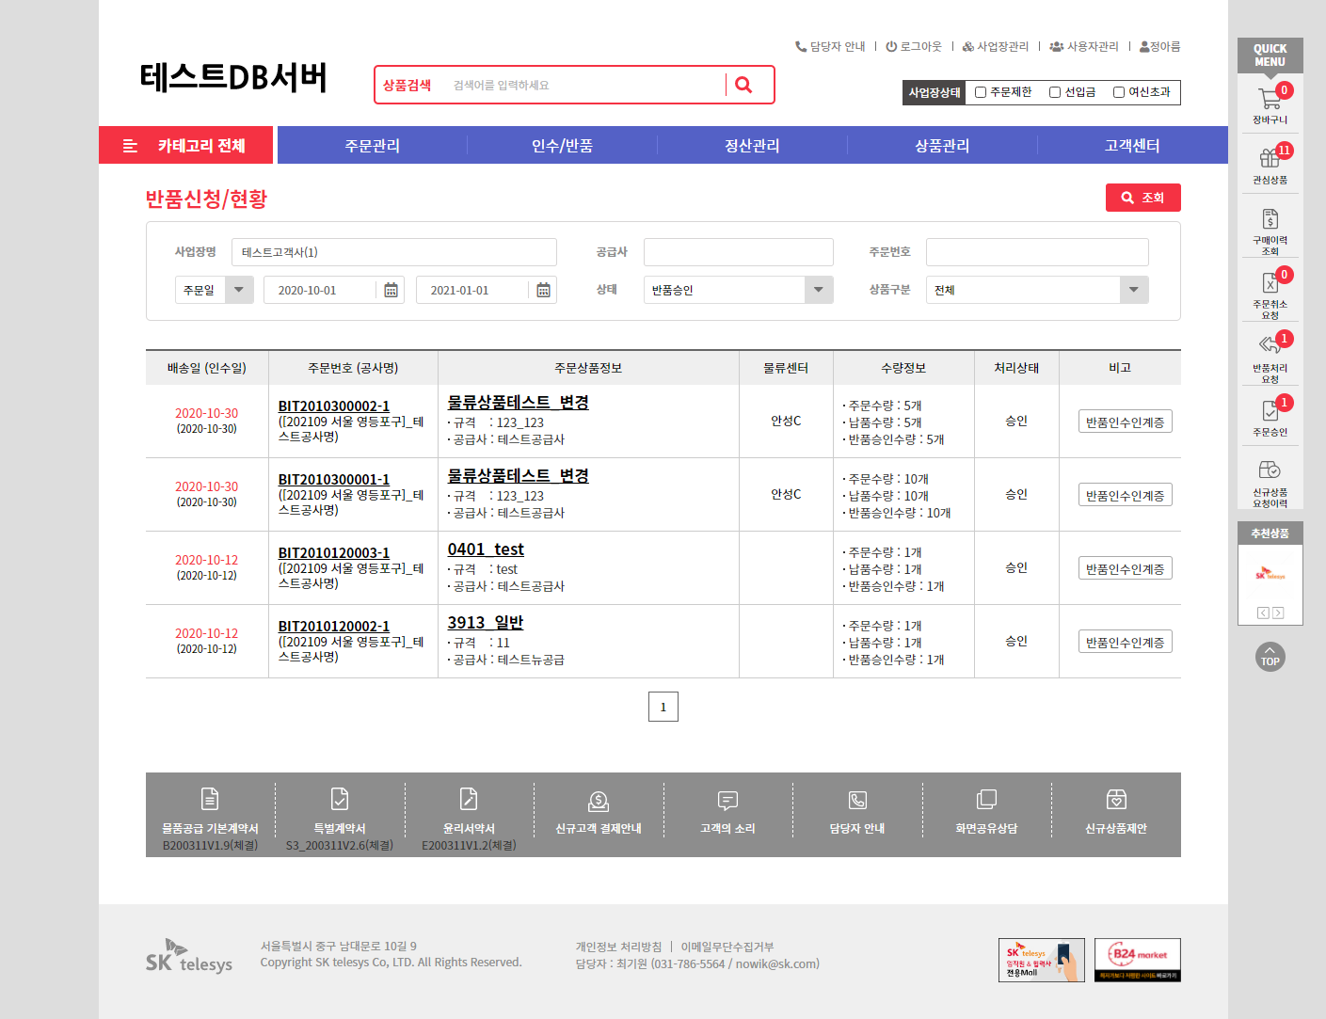
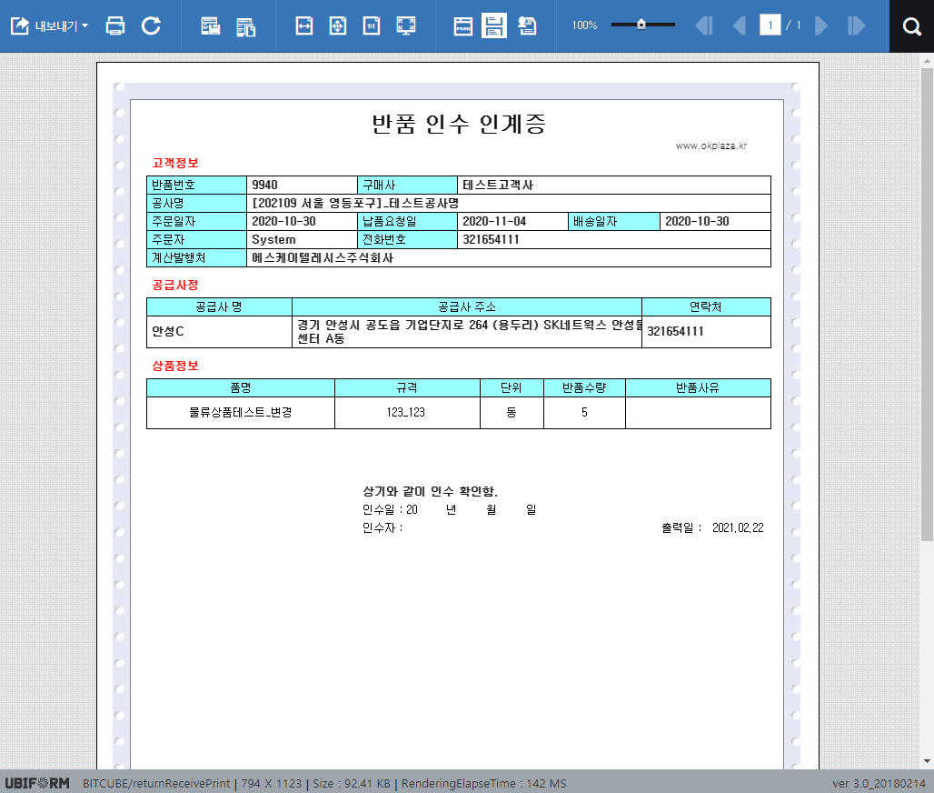
2. 인수/반품
화면명 | 2-2. 반품신청/현황
■ 화면개요
반품을 요청한 내역 정보를 확인 할 수 있습니다.
반품 요청이 승인된 건에 대해서 반품인수인계증을 출력 할 수 있습니다.
■ 사용법
반품번호를 누르면 상세화면을 볼 수 있습니다.
반려상태의 반품요청 상세화면을 보면 공급사의 거부 사유내용을 확인 할 수 있습니다.
반품요청이 승인된 건은 반품인수인계증을 출력 할 수 있습니다.

Slide 14
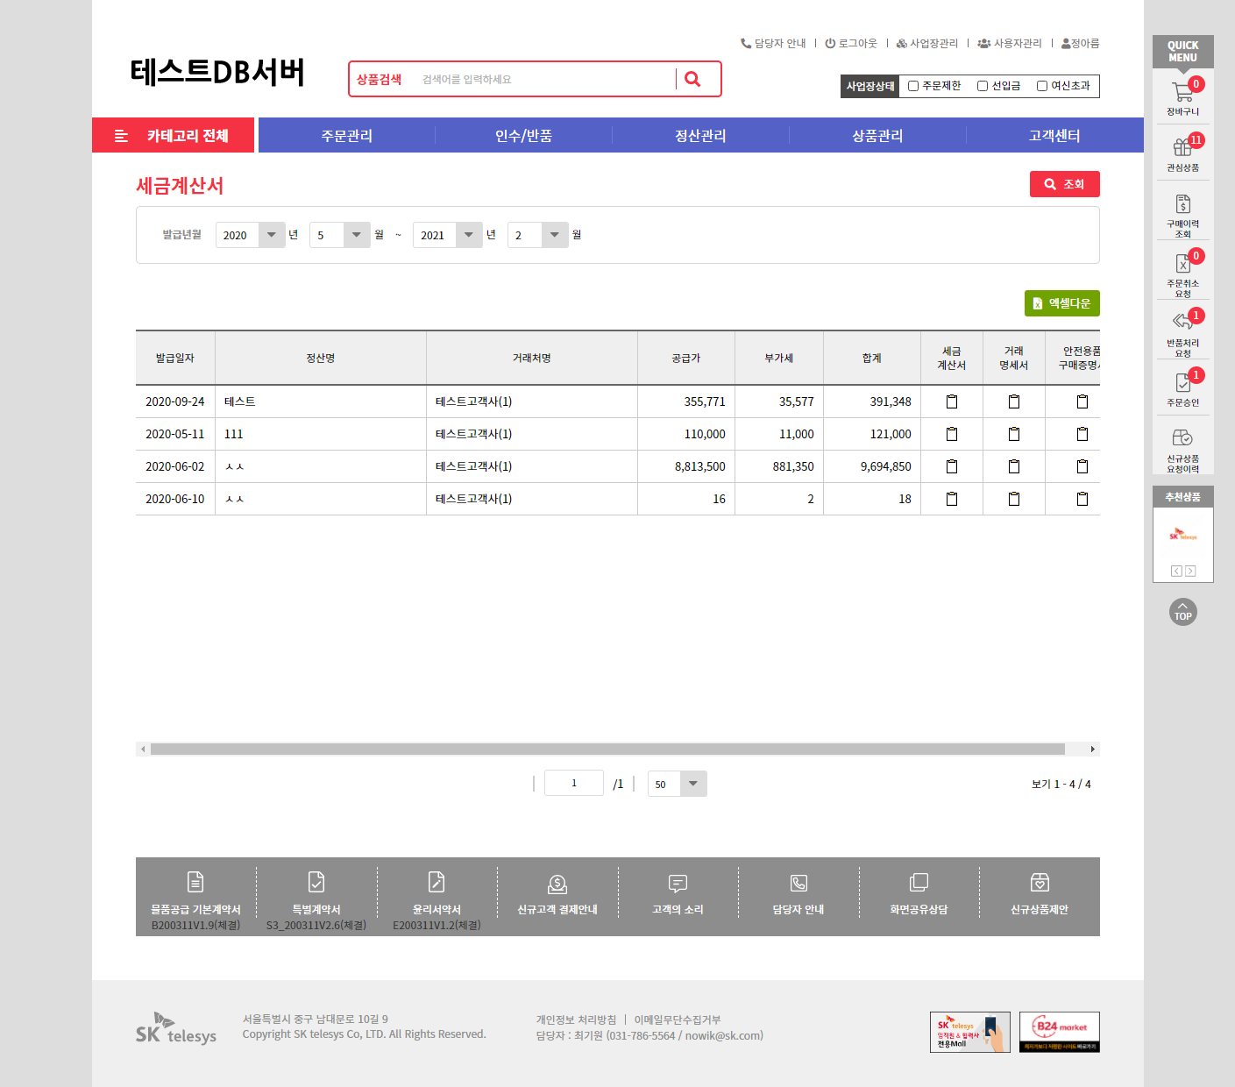
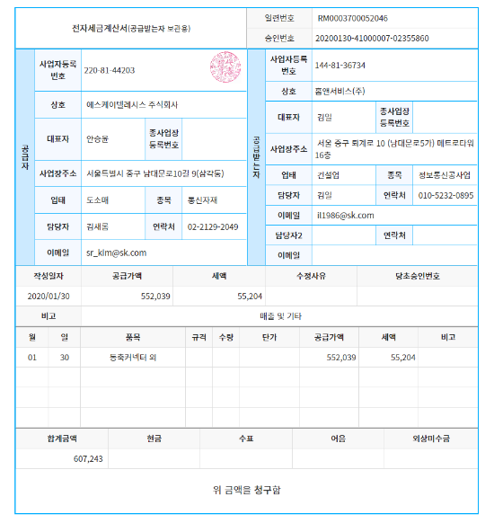
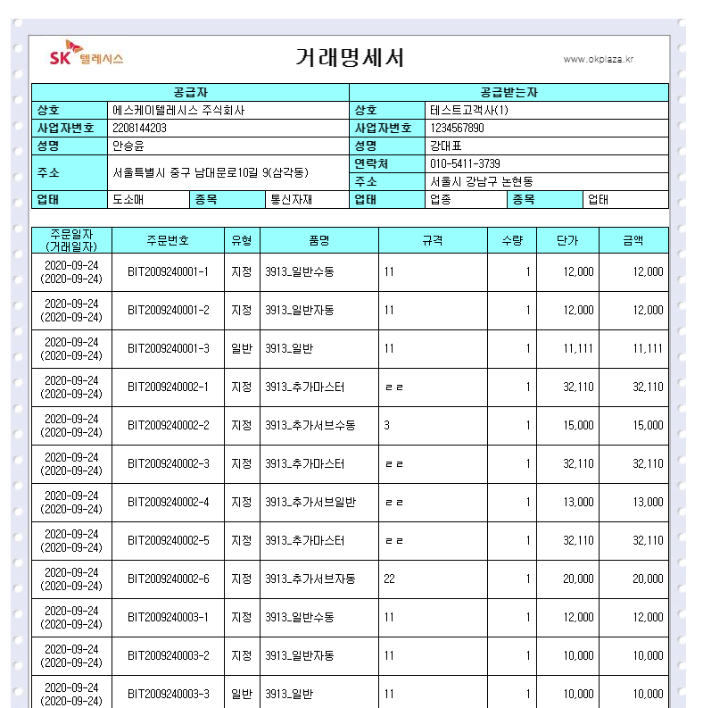
3. 정산관리
화면명 | 3-1. 세금계산서
■ 화면개요
사용자의 해당 사업장으로 발행된 세금계산서만 확인 가능합니다. (만약 로그인한 사용자의 권한이 법인담당자이면 해당 법인 이하 모든 사업장의 세금계산서를 열람 및 승인 할 수 있습니다.)
■ 사용법
사업장의 세금계산서를 조회합니다.
세금계산서를 조회 할 수 있습니다. (세금계산서의 승인은 열람 후 상단 승인버튼을 클릭 하시면 즉시 승인이 이루어 지며 미승인 상태에서 프린트를 하시면 1주일 후 자동승인 처리가 이루어집니다.)
거래명세서를 조회 할 수 있습니다.

Slide 15
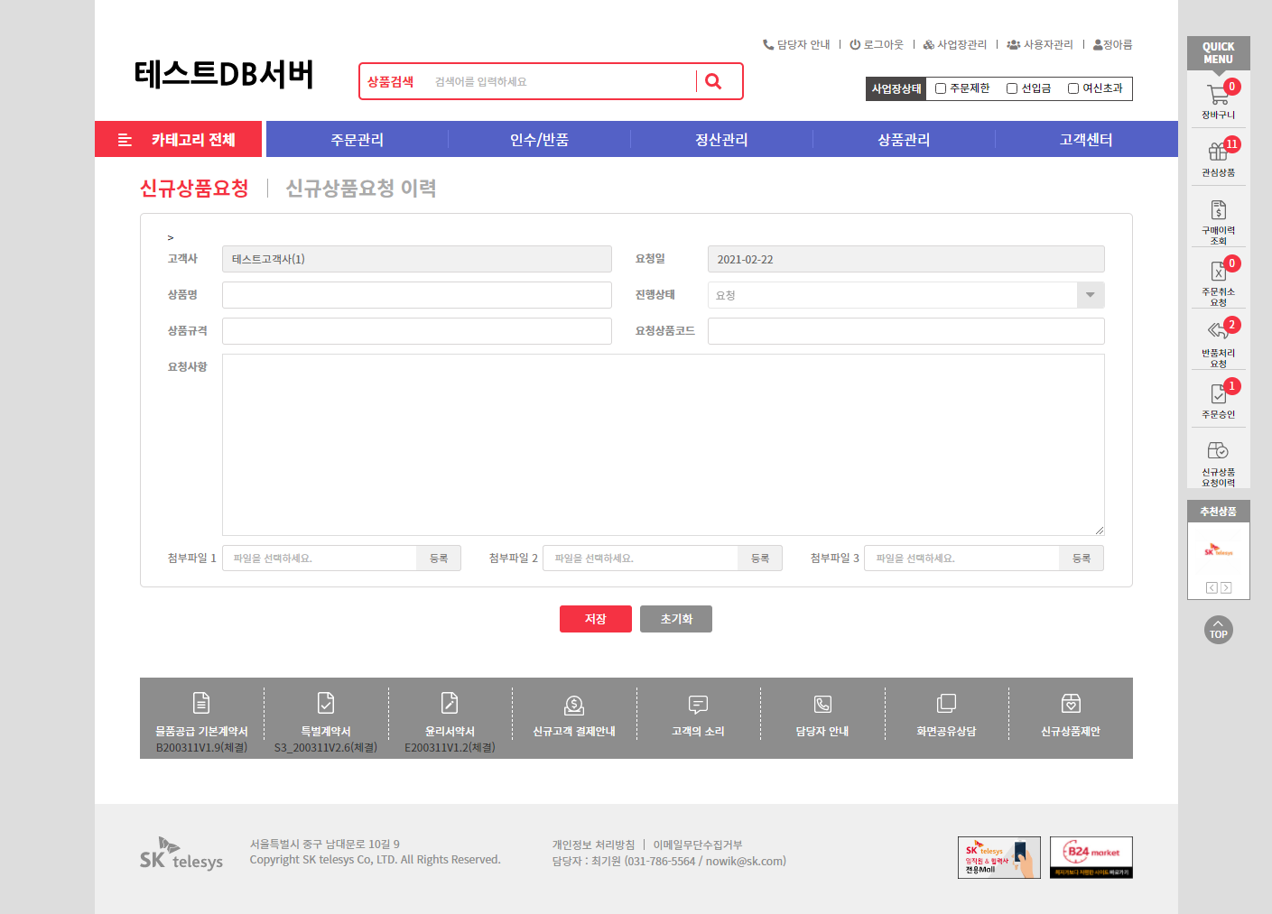
4. 상품관리
화면명 | 4-1. 상품소싱요청
■ 화면개요
검색되지 않는 상품을 운영자(OKPlaza)에게 등록 요청 할 수 있습니다.
■ 사용법
상품명, 상품 규격, 요청사항 및 필요에 따라 첨부파일을 첨부하여 상품을 요청 할 수 있습니다.

Slide 16
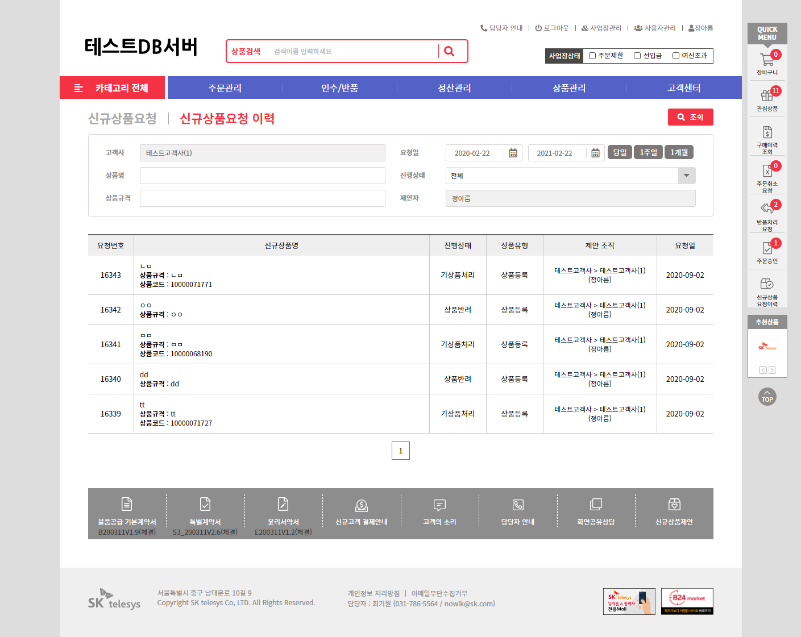
4. 상품관리
화면명 | 4-1. 상품소싱요청
■ 화면개요
상품등록요청 후 진행상태 및 상품등록여부를 확인 할 수 있습니다.
■ 사용법
검색조건을 입력 후 해당 내역을 조회 할 수 있습니다.
‘요청번호’를 클릭하면 상품등록요청정보를 확인할 수 있는 페이지로 이동됩니다.

Slide 17
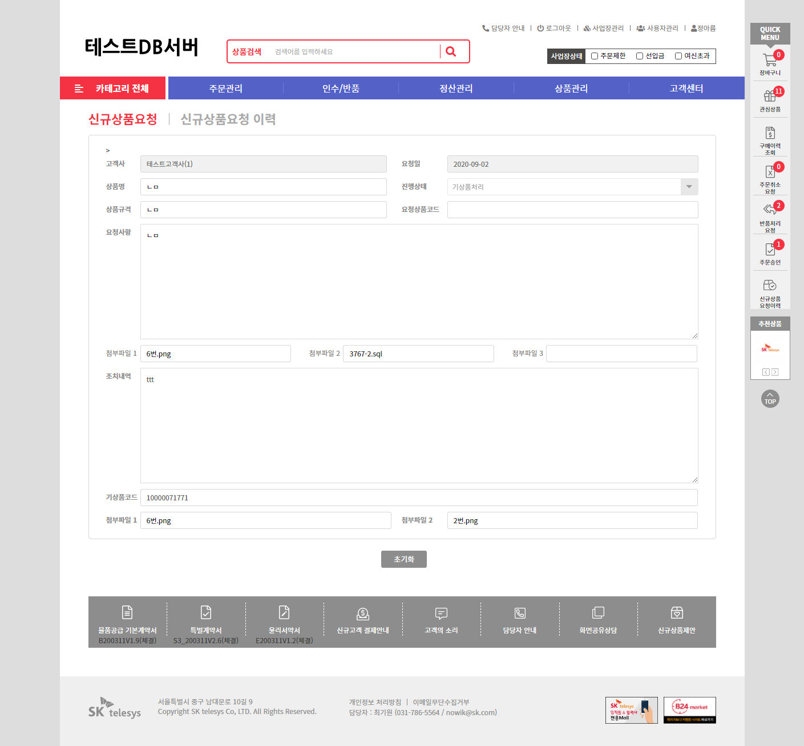
4. 상품관리
화면명 | 4-1. 상품소싱요청
■ 화면개요
상품등록요청 후 해당 글에 대한 답변을 확인 할 수 있습니다.
■ 사용법
싱규상품요청이력에서 ‘요청번호’를 클릭하면 해당 페이지로 이동하며 해당 내역을 확인할 수 있습니다.
초기화 버튼을 누르면 재 등록할 수 있습니다.

